Slide 1
Дистанционное обучение для объединения «Гамма»
Данная презентация создана для групп №1 и №2 объединения «Гамма» на 24.03 в 14:30 и 15:25 Выполненные задания можно прислать в виде фото отчета в Вайбер, на номер 89051359646.
Педагог- Виктория Игоревна Сметанина.

Slide 2
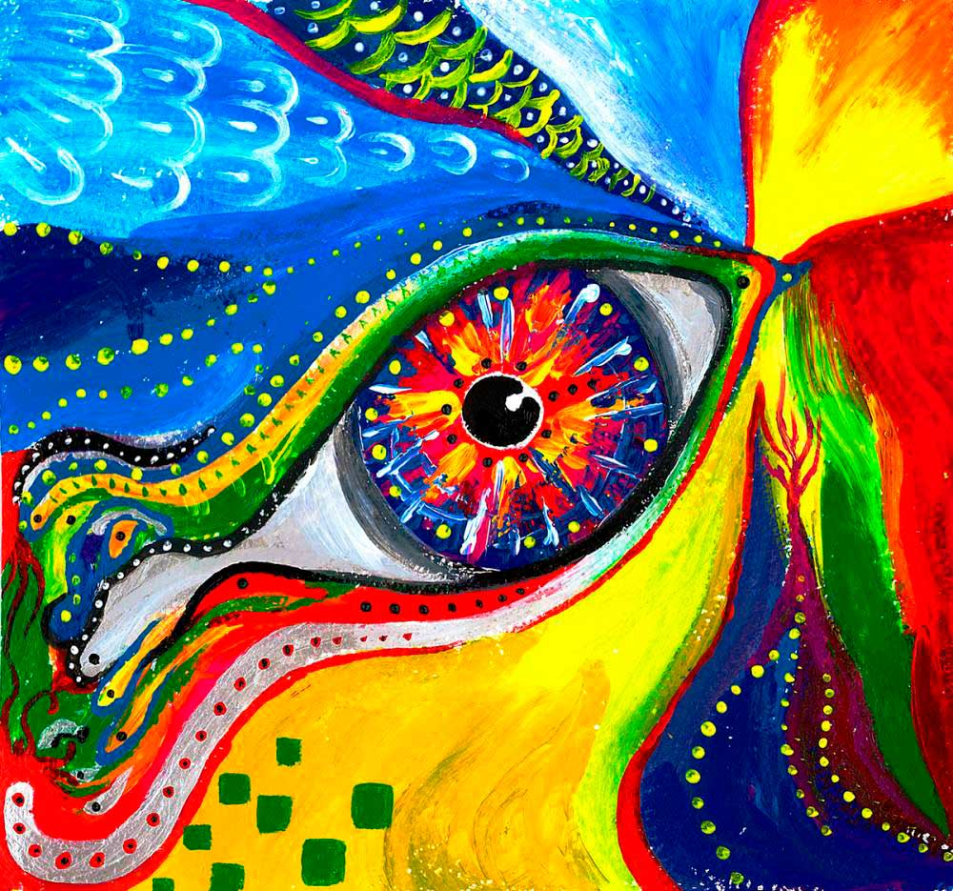
Воображение.
Мысленное представление, воспроизведение кого-, чего-л. в уме.

Slide 3
Игра «Удивительный квадрат»
Цель: развитие внимания, мышления, воображения.
Описание: ребёнок получает конверт, в котором лежит вырезанный из картона (простой бумаги) квадрат-образец, а также такого же размера квадрат, разрезанный на несколько частей по произвольным линиям.
Задача: из разрезанных деталей сложить квадрат, идентичный образцу. В случае затруднения ребёнку рекомендуется накладывать детали на квадрат-образец.

Slide 4
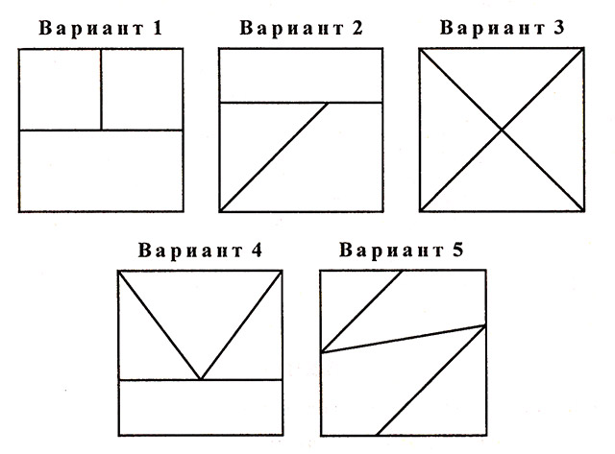
Квадраты можно нарисовать и вырезать самостоятельно из бумаги или распечатать предложенный вариант.

Slide 5
Составление рассказа.
Ребёнку предлагают слова. Например:
а) девочка, дерево, птица;
б) ключ, шляпа, лодка, сторож, кабинет, дорога, дождь.
Нужно составить связный рассказ, используя эти слова. Слова могут быть другие.

Slide 6
Нарисуй рисунок.
Ребенок пишет большими буквами на листе а4 свое имя. Затем, каждую букву он раскрашивает и дорисовывает. Например, дорисовывает бабочку/ конфету к букве. Получается очень красивое имя. Желательно, родителю участвовавать в этом процессе и подсказывать что можно дорисовать.

